Slide 1


Slide 2


Prameň trestného práva
upravuje postup orgánov činných v trestnom konaní a súdov v súlade s rešpektovaním základných práv a slobôd občanov

Slide 3


vyšetruje trestný čin, zaisťuje stopy, vypočúva svedkov a zhromažďuje dôkazy;
vznesie voči podozrivému páchateľovi obvinenie;
páchateľ obvinený
polícia môže podozrivého zadržať na 48 hod.

Slide 4

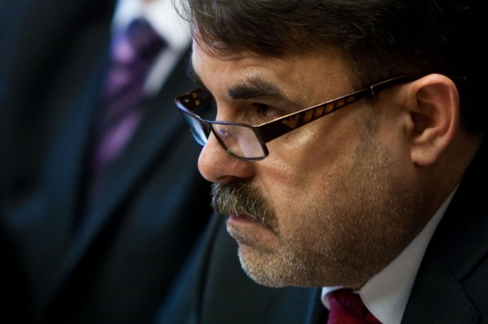
na základe obvinenia od polície vypracúva a podáva obžalobu na súd;
V prípravnom konaní môže s obvineným, ak sa prizná k TČ uzavrieť dohodu o vine a treste (nižší trest);
na súde sa z obvineného stáva obžalovaný.
Generálny prokurátor
Jaroslav Čižnár

Slide 5

Platí prezumcia neviny – každý, proti ktorému sa vedie trestné stíhanie, sa považuje za nevinného, kým mu súd nepreukáže vinu.
Trestné konanie vedie vedie jeden sudca (samosudca) alebo 3 – 5 členný senát.
Prokurátor podáva na súde obžalobu v mene štátu.
Obhajca chráni záujmy obvineného.
Sudca vynesie rozsudok.

Slide 6

oslobodzujúci – ak súd oslobodí obžalovaného spod obžaloby;
odsudzujúci – ak súd uzná obžalovaného za vinného.
Proti rozhodnutiu súdu je možné podať odvolanie na vyšší súd.
Hlavné pojednávanie je verejné (výnimka – ochrana št. tajomstva, závažné trestné činy)
Rozsudok odvolanie vyšší súd právoplatnosť
rozsudku

Slide 7

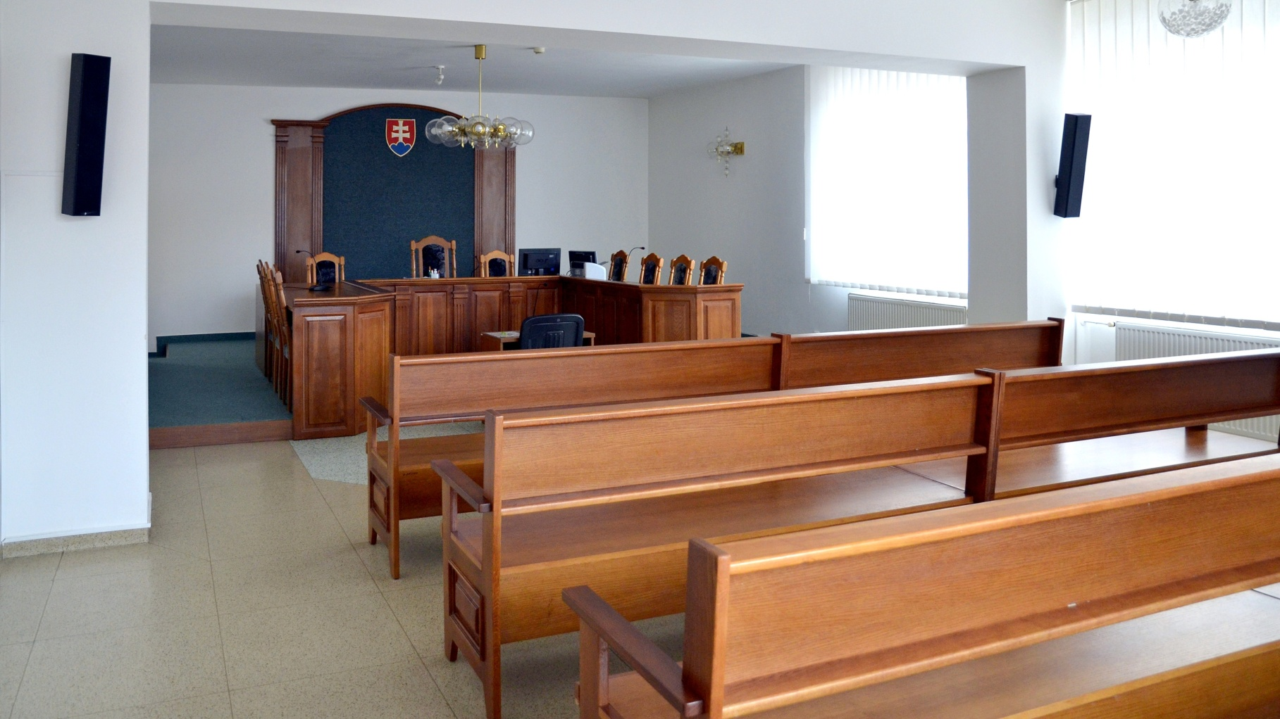

Slide 8
Osoby zúčastnené v trestnom konaní
Orgány činné v trestnom konaní | polícia, prokurátor
Osoba, proti ktorej sa vedie trestné konanie | podozrivý
 | obvinený
 | obžalovaný
 | odsúdený
obhajca | resp. advokát
poškodený | osoba, ktorej bolo trestným činom ublížené na zdraví, spôsobená majetková, morálna alebo iná škoda alebo iná škoda alebo boli porušené jej práva a slobody

